Slide 1
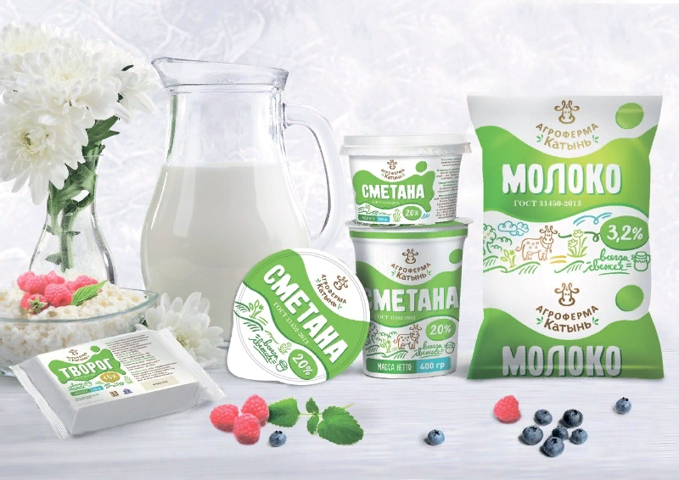
Конкурс «Бизнес-Марафон»
Выполнение конкурсного задания от ИП Аксёнова А.О.
РЦ «ТД «Агро-Катынь»
Создание квеста про молоко
«Всё про молоко и даже больше…»
8-15 ноября 2020 г.

Slide 2
Немного обо мне…
Меня зовут Елена Лавренова.
Мне 17 лет.
Учусь в 11 классе МБОУ «Средняя школа №7 имени Героя Советского союза Б.С. Левина»
г. Рославля.
Своими главными достижениями в жизни считаю: моя большая и дружная семья, победитель и призер муниципального и регионального этапа ВОШ по ОБЖ, полуфиналист Всероссийского конкурса «Большая Перемена 2020», спортивные разряды по спортивному ориентированию туризму и лыжным гонкам
В будущем хочу поступить в ВУЗ г. Москва или г. Калуги

Slide 3
Блок «Аналитика»
Проанализировав задание я решила, что нужно создать квест про молоко, который заинтересует людей всех возрастов и привлечёт внимание к продукту ИП Аксёнова А.О.
РЦ «ТД «Агро-Катынь». Для этого понадобится небольшое количество денежных расходов и заинтересует прямых покупателей

Slide 4
Блок «Решение»
Содержание квеста
Участники: все желающие
Стоимость: 350- 450 рублей
( допустимы льготы для граждан различных возрастных категорий)
Время: 1-1,5 часа
Количество людей: в каждой группе допустимо от 5 до 20 человек

Slide 5
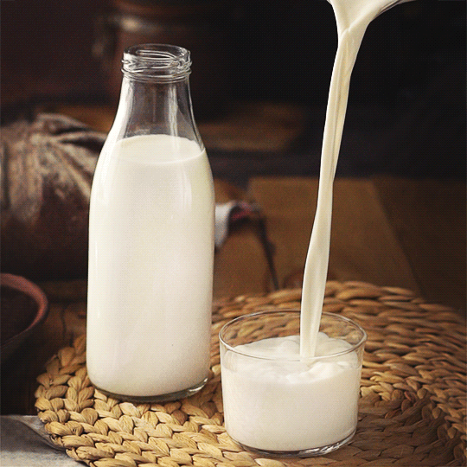
Подготовка к квесту
Перед началом квеста людей распределяют на группы. Их встречает сопровождающий. Далее они проходят инструктаж по технике безопасности и узнают, что им предстоит пройти.

Slide 6
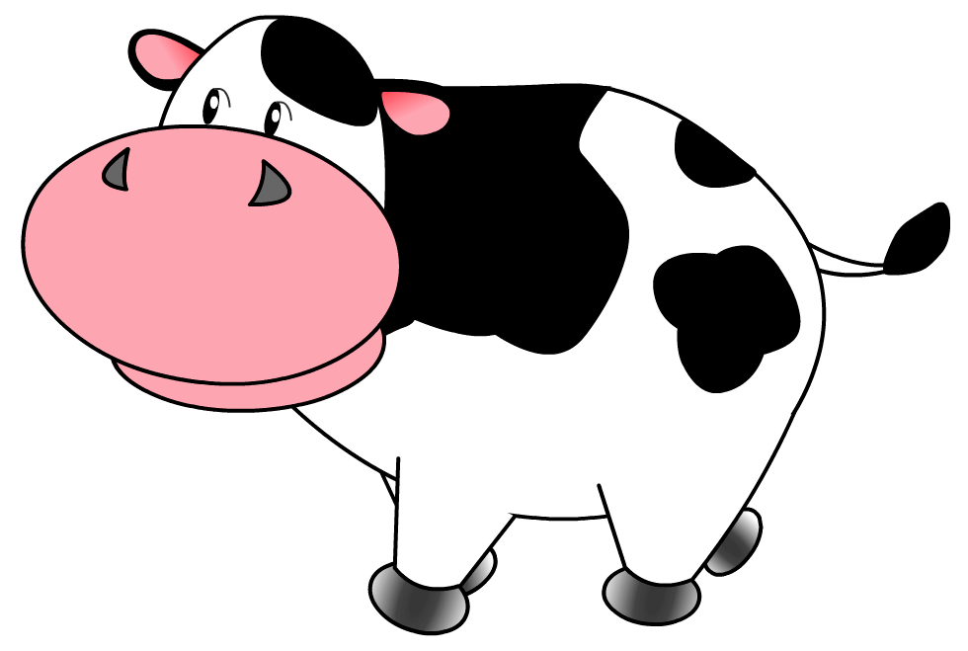
Станции квеста
1 станция : «Добро пожаловать на Агро-Катынь!»
Встречает аниматор в костюме коровы и предлагает узнать факты о молоке, в ходе игры правда-ложь
Примеры заданий:1.Питьевое молоко — это самый распространенный молочный продукт, который производят в мире, правда ли это?( Да,правда)
2.Люди начали употреблять молоко около 10 000 лет назад, когда одомашнили первых животных – коз и овец,правда ли это?(Да, это правда)
3. Домашнее молоко и молочные продукты равны по качествам и свойствам тем молочным продуктам, которые прошли обработку на молоказаводах, правда ли это?

Slide 7
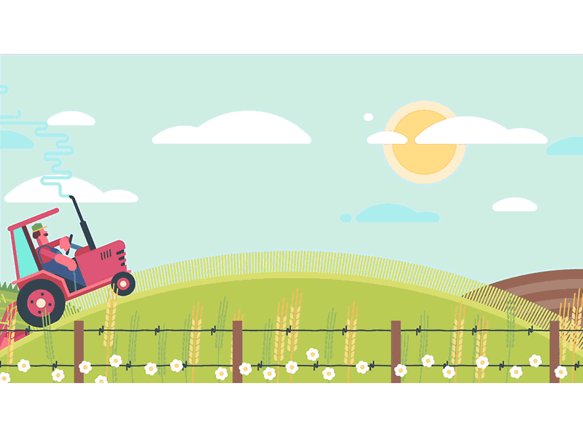
2 станция
«Знакомство с Агрофермой»
Участникам группы предлагаются фотографии мест, которые расположены на территории агрофермы. Им надо найти эти места, и сфотографироваться там. Для удобства в передвижение по агроферме будет приобретен мини-автобус*(примерная стоимость составит 300 тыс.рублей, но данные вложения окупятся, примерно через 1-3месяца),. Таким образом, участники познакомятся с территорией и устройством фермы.
*Данная покупка необязательно, но желательна. Оно приобретется с целью, для передвижения людей с ОВЗ, тем самым квест будет доступен всем людям. Можно заменить другим транспортным средством или вообще отказаться от него

Slide 8
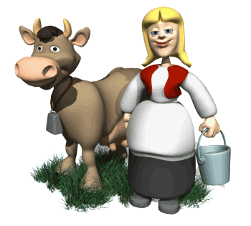
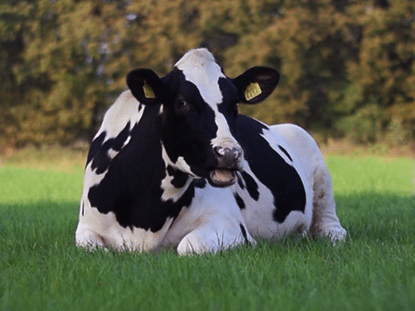
3 станция
«Как же производятся наши продукты?»
Участникам группы предлагается попробовать себя в роли сотрудника фермы: подоить корову, убрать в загоне у коров, принести еду для скота и многое другое
4 станция «ВкусноКатынь»
Самая вкусная станция квеста. Здесь участникам предстоит продегустировать продукты агрофермы.(Лицам, у которых аллергия на компоненты коровьего молока будет предложена альтернативная дегустация)

Slide 9
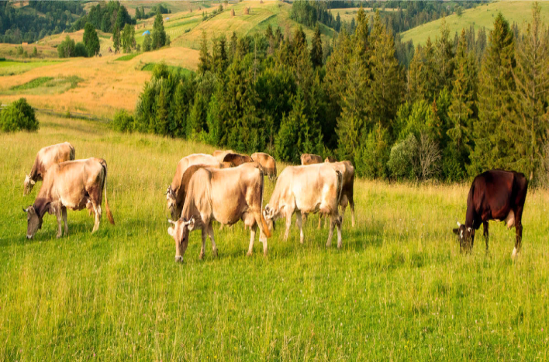
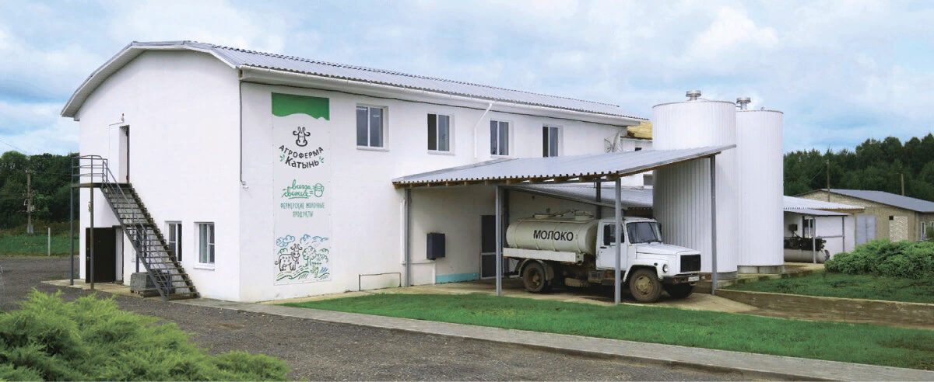
5 станция «До встречи,Агроферма!»
Подведение итогов квеста, вручение дипломов о прохождении и памятных подарков(магниты)
РЦ «ТД «Агро-Катынь»
РЦ «ТД «Агро-Катынь»
Диплом
Вручается
Фамилия Имя
За прохождение квеста «Всё про молоко и даже больше…»
Генеральный директор
РЦ «ТД «Агро-Катынь»
Аксёнова А.О
РЦ «ТД «Агро-Катынь»
Варианты магнитов

Slide 10
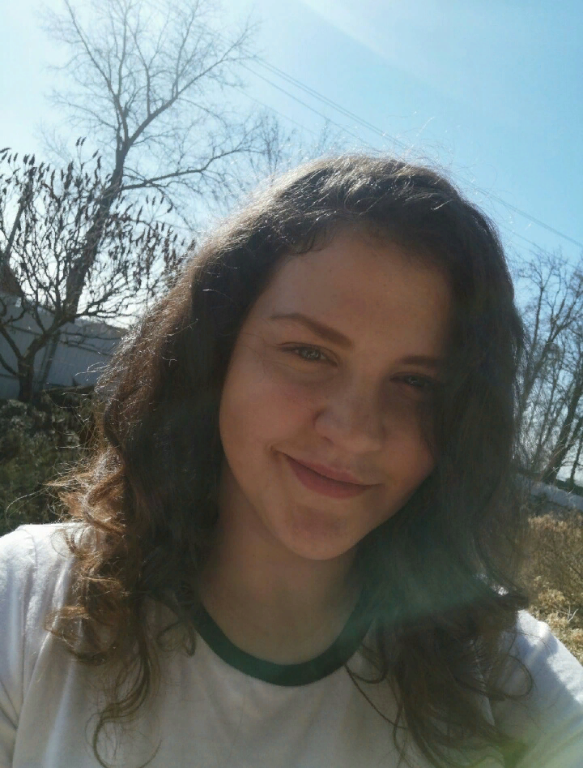
Обратная связь
Если вас заинтересовало моё решение вашего задания ,то можете со мной связаться и вместе мы сделаем ваш бизнес лучше!
Почта: lavrenova19@list.ru
Номер телефона: +79156545935

